Slide 1

MyIADE
Rúben Martins
Rúben Passarinho

Slide 2
O que é a MyIADE ?

Slide 3
Funcionalidades:
Consulta de informação do estudante e da faculdade;
Repositório de ficheiros de cada curso;
Encaminhamento para o e-mail do aluno;
Sistema de presenças através de QR Code.

Slide 4


Personas
André Santos
21 anos
3ºAno de Engenharia Informática
Maria Mendonça
19 anos
1ºAno de Games Development

Slide 5
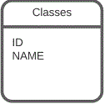
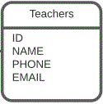
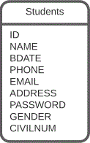
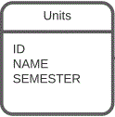
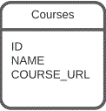
Base de dados
Base de dados esperada de uma universidade

Slide 6
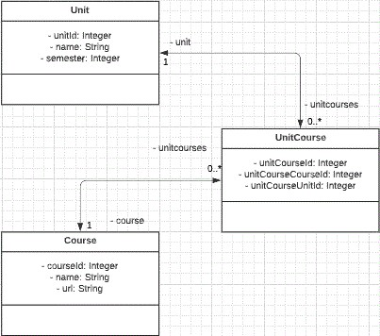
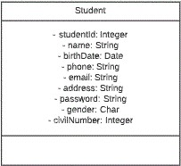
Diagrama de classes

Slide 7
Utilizadores de Teste
Email: andres@iade.pt
Password: andreiade
Email: mauricioh@iade.pt
Password: mauricioiade

Slide 8
Perguntas

